Slide 1
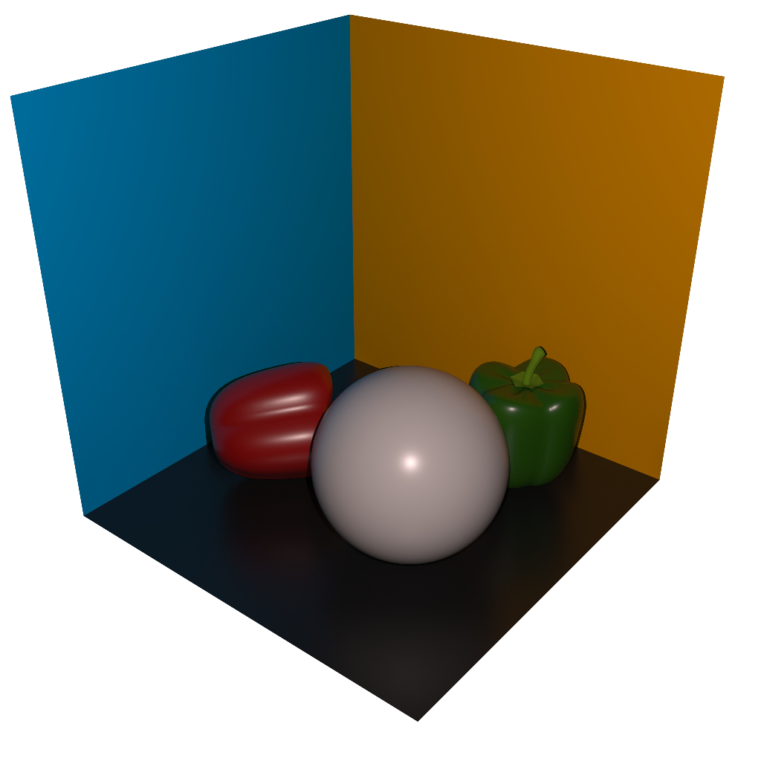
Notes:
素材ID：AI-043
论文：Neural Inverse Rendering from Propagating Light
会议：CVPR 2025
奖项：Best Student Paper
图号：Figure 2，PDF第4页
类型：方法细节
借鉴点：物理场景光路、局部射线示意和两层渲染方程波形并置，把空间机制与数学模型联结。
论文URL：https://openaccess.thecvf.com/content/CVPR2025/html/Malik_Neural_Inverse_Rendering_from_Propagating_Light_CVPR_2025_paper.html
官方获奖URL：https://www.thecvf.com/?page_id=413
原始论文与绘图来源：见本页论文链接及仓库 catalog/papers.md。

